Slide 1
ỦY BAN NHÂN DÂN QUẬN 11
TRƯỜNG MẦM NON PHƯỜNG 5
PHÁT TRIỂN NGÔN NGỮ
LỚP: 5-6 TUỔI ( LÁ 2)
Đề tài : TỪ KHÁI QUÁT
Giáo viên : Phạm Thị Xuân Mai

Slide 2
MỤC ĐÍCH YÊU CẦU: - Trẻ hiểu nghĩa các từ khái quát: Đồ dùng học tập, đồ dùng ăn uống, đồ dùng nhà bếp…

Slide 3
HOẠT ĐỘNG 1:
TÌM TỪ KHÁI QUÁT CHO CÁC ĐỒ DÙNG

Slide 4
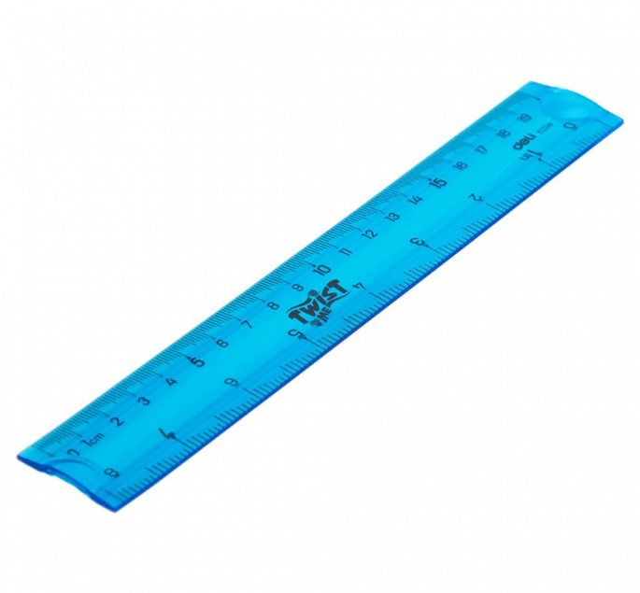
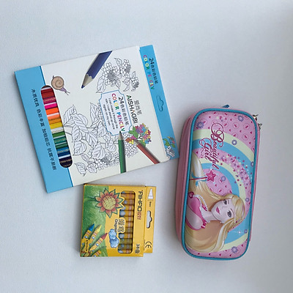
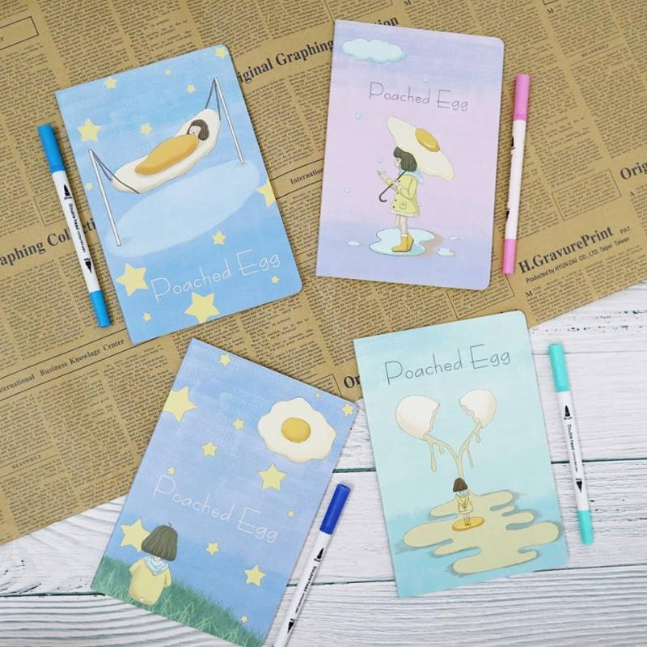
ĐỒ DÙNG HỌC TẬP

Slide 5
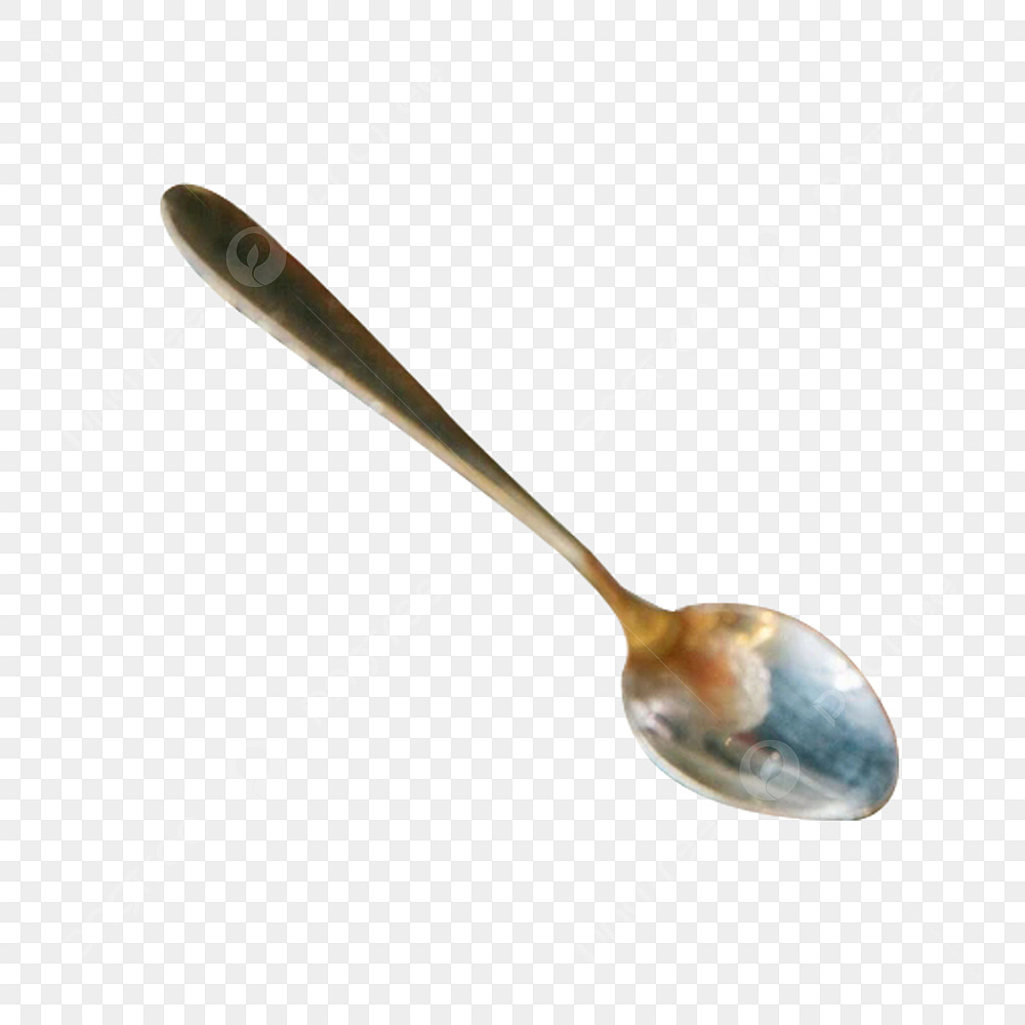
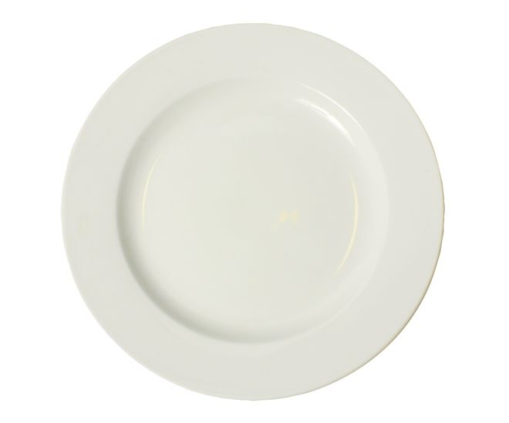
ĐỒ DÙNG ĂN UỐNG

Slide 6
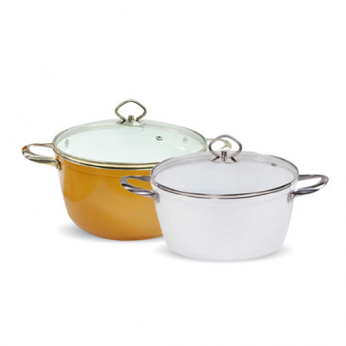
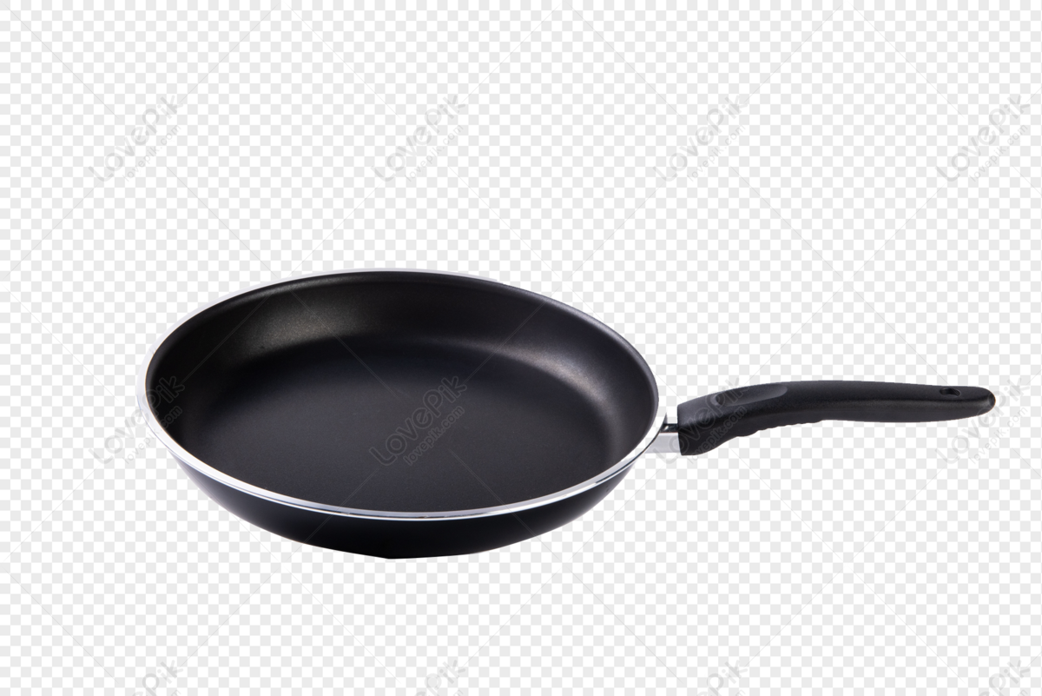
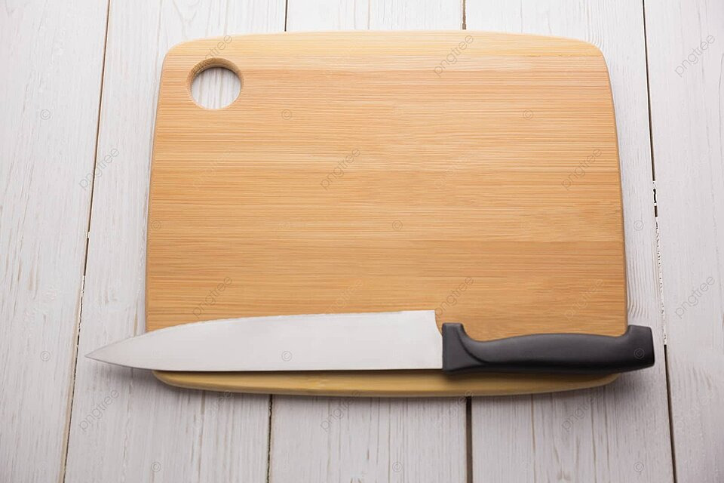
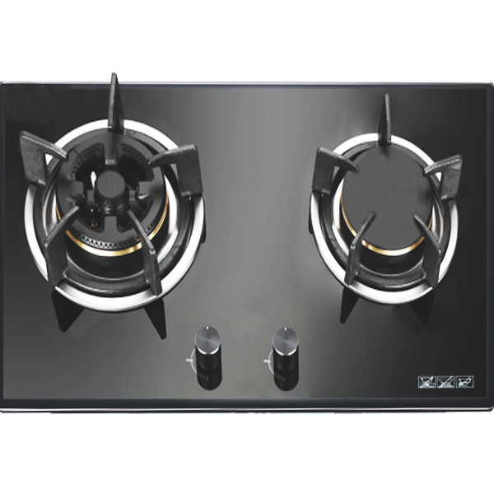
ĐỒ DÙNG NẤU ĂN

Slide 7
HOẠT ĐỘNG 2: THỬ TÀI BÉ YÊU
“ TÌM ĐỒ DÙNG CỦA TỪ KHÁI QUÁT”

Slide 8
ĐỒ DÙNG CỦA BÁC SĨ

Slide 9
ĐỒ DÙNG CỦA CHÚ CÔNG AN

Slide 10
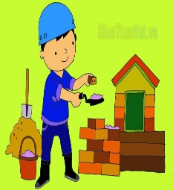
ĐỒ DÙNG CỦA
CHÚ THỢ XÂY

Slide 11
HOẠT ĐỘNG 3:
“ Trẻ thực hiện bài tập theo khả năng ”

Slide 12
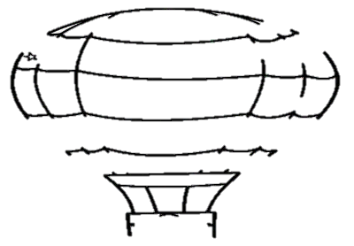
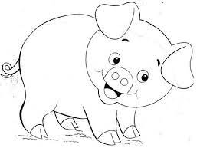
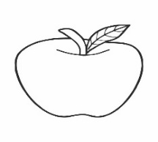
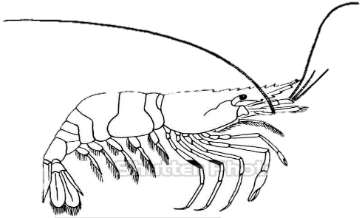
Tìm và gắn các hình ảnh cho phù hợp với từ khái quát
ĐỘNG VẬT SỐNG DƯỚI NƯỚC
TRÁI CÂY
ĐỘNG VẬT SỐNG TRONG NHÀ
PHƯƠNG TIỆN GIAO THÔNG

Slide 13
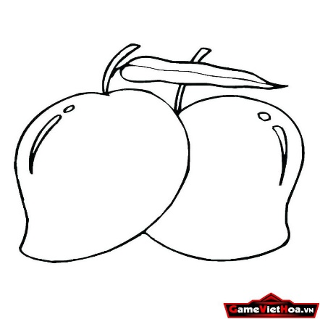
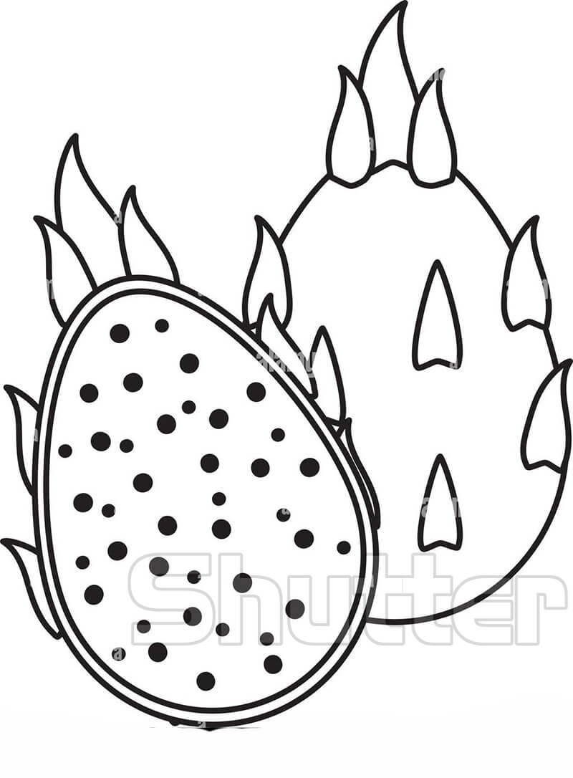
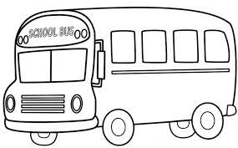
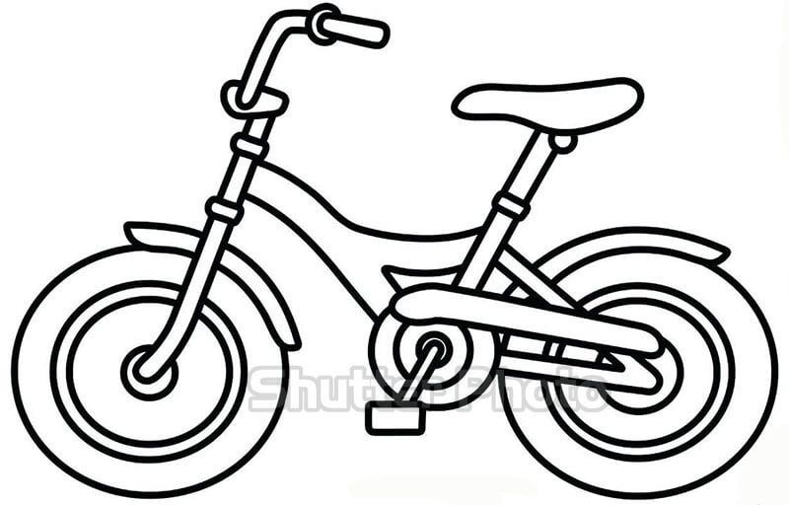
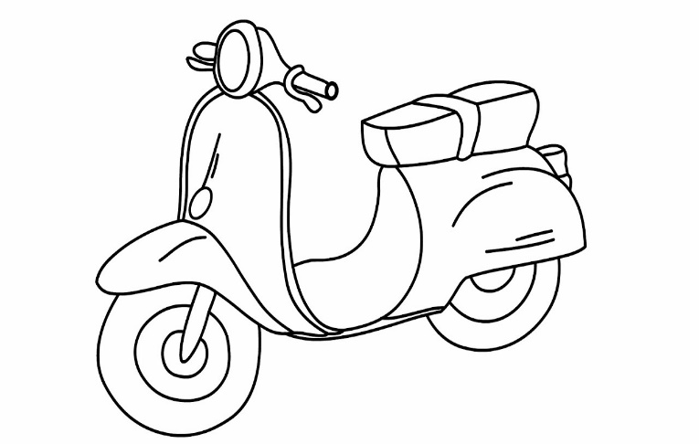
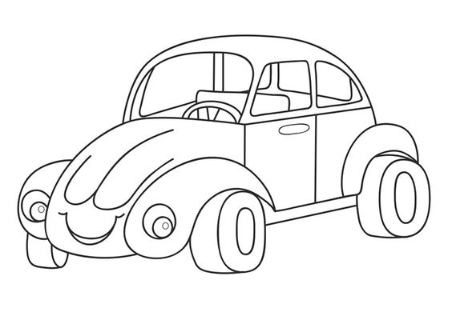
Nối những hình ảnh liên quan đến từ khái quát trong ô vuông.
Nối những hình ảnh liên quan đến từ khái quát trong ô vuông.
PHƯƠNG TIỆN GIAO THÔNG
PHƯƠNG TIỆN GIAO THÔNG

Slide 14
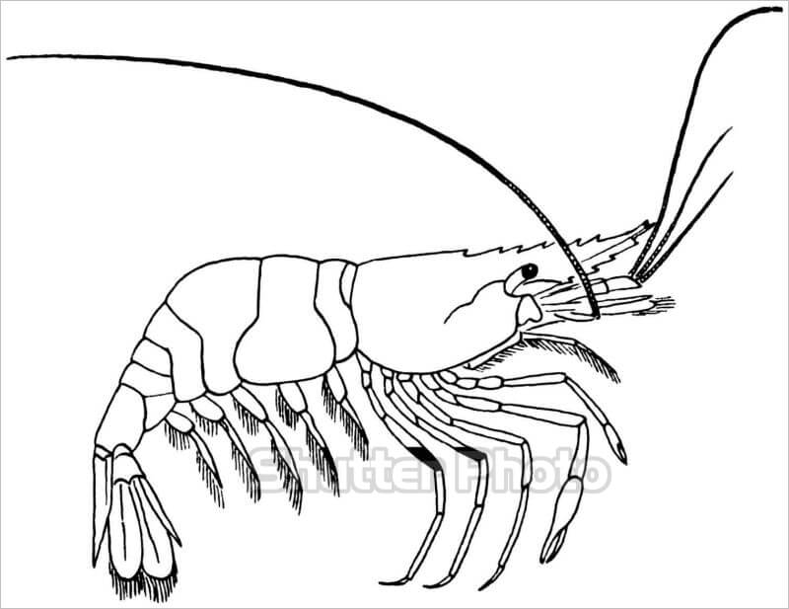
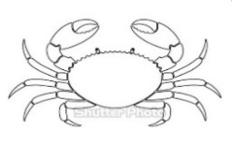
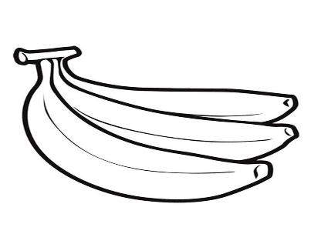
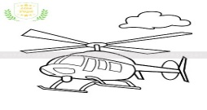
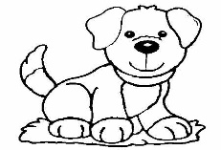
Tìm kí hiệu từ khái quát cho những hình ảnh và nói tên từ khái quát đó.
ĐỘNG VẬT SỐNG DƯỚI NƯỚC
PHƯƠNG TIÊN GIAO THÔNG
TRÁI CÂY
ĐỘNG VẬT SỐNG TRONG NHÀ

